Slide 1
生きた日本語を学ぼう！ その⑨
～「どちら」・「どこ」の違い～

Slide 2
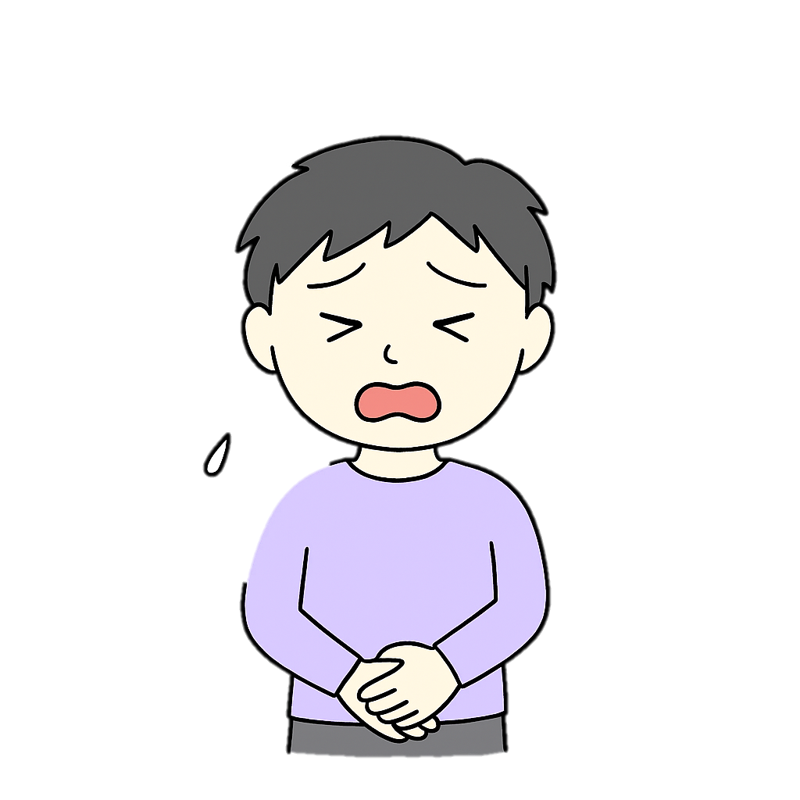
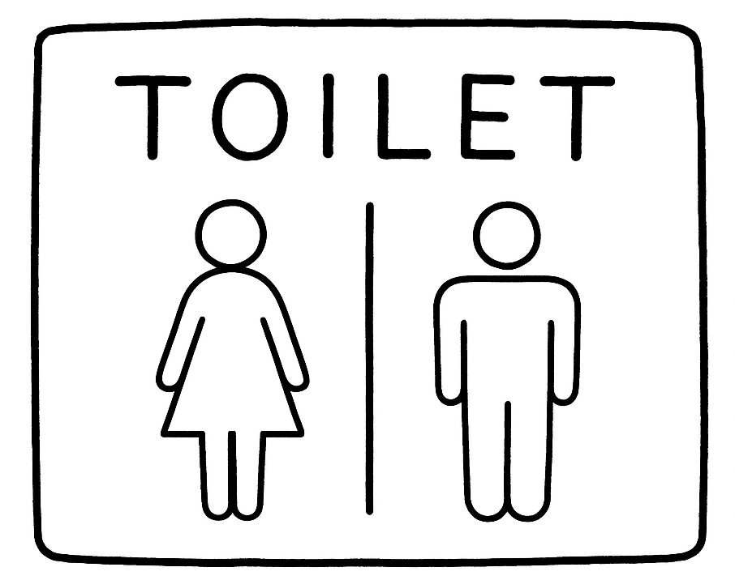
復習
Review
トイレ
トイレはどこですか？
Where is bathroom ?
生きた日本語を学ぼう！ その⑨

Slide 3
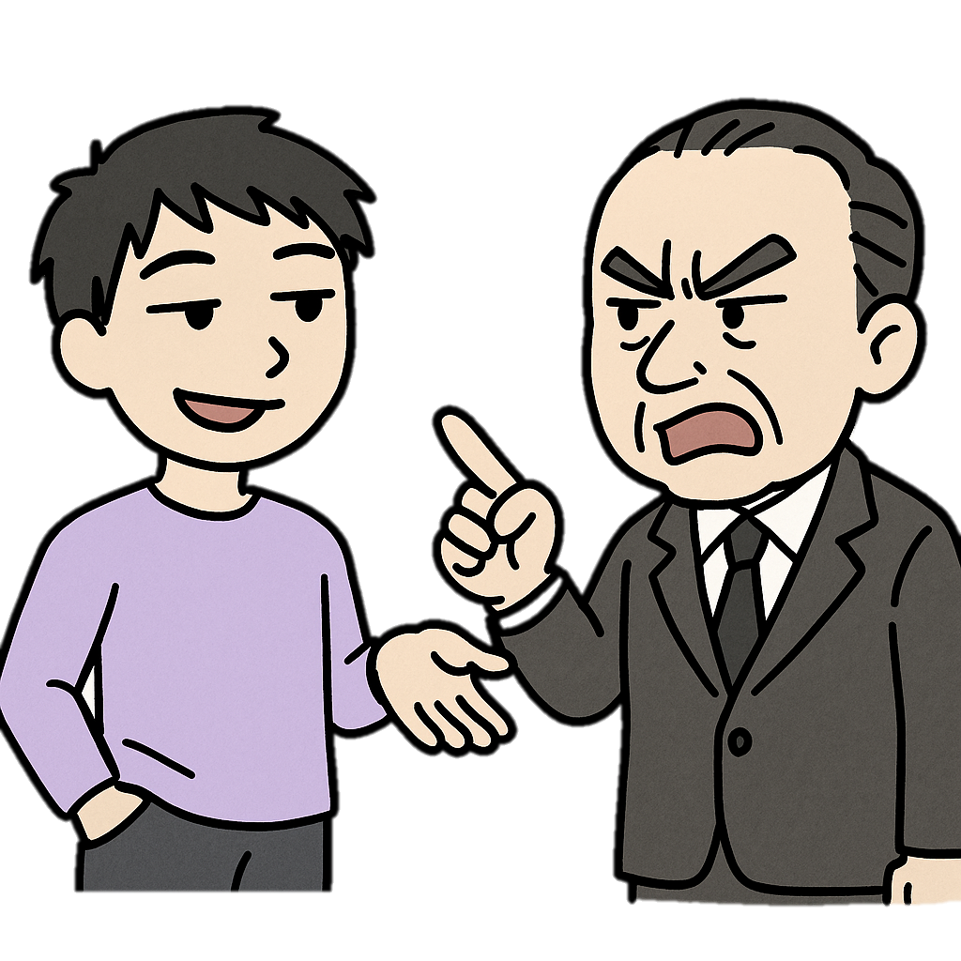
トイレはどこですか？
目上(めうえ)の人(ひと)
「○○はどこですか？」もOK
もっと丁寧(ていねい)に言(い)う方(ほう)がいい
生きた日本語を学ぼう！ その⑨

Slide 4
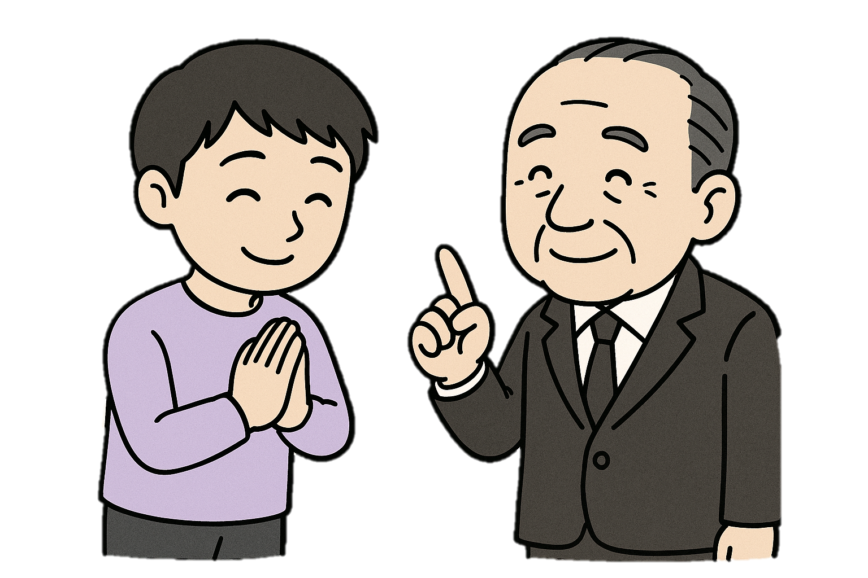
トイレはどちらですか？
目上(めうえ)の人(ひと)
「○○はどちらですか？」の方が丁寧
生きた日本語を学ぼう！ その⑨

Slide 5
文の作り方
How to make sentence
○○は
どちら
ですか。
主語（しゅご）
Subject
動詞（どうし）
Verb
生きた日本語を学ぼう！ その⑨

Slide 6
例文
Example
①
教室（きょうしつ）は
classroom
どちら
where
ですか。
is
②
ホテルは
hotel
どちら
where
ですか。
is
生きた日本語を学ぼう！ その⑨

Slide 7
例文
Example
③
警察署は
police staion
どちら
where
ですか。
is
④
出身は
(you) from
どちら
where
ですか。
are
生きた日本語を学ぼう！ その⑨

Slide 8
練習
Practice
例
example
体育館（たいいくかん）
体育館はどちらですか？
生きた日本語を学ぼう！ その⑨

Slide 9
練習
Practice
問題 ①
Problem ①
公園（こうえん）
？
生きた日本語を学ぼう！ その⑨

Slide 10
答え
Answer
練習
Practice
問題 ①
Problem ①
公園（こうえん）
公園はどちらですか？
生きた日本語を学ぼう！ その⑨

Slide 11
練習
Practice
問題 ②
Problem ②
会議室（かいぎしつ）
？
生きた日本語を学ぼう！ その⑨

Slide 12
答え
Answer
練習
Practice
問題 ②
Problem ②
会議室（かいぎしつ）
会議室はどちらですか。
生きた日本語を学ぼう！ その⑨

